Slide 1

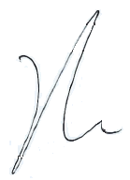
자 격 인 정 서
성 명 : 김 성 환
소 속 : 품질관리부
입사 일자 : 2022년 03월 11일
담당 업무 : 액분석
상기자를 교육 수료 및 자격시험에 Pass 하였기에
위 자격을 인정함.
2026년 01월 05일
대표이사 홍 성 호

